Slide 1
Трек «Технологическое предпринимательство и трансфер технологий»
И.о. проректора по инновационно-производственной деятельности в сфере агропромышленного-комплекса Хмыров А.В.

Slide 2
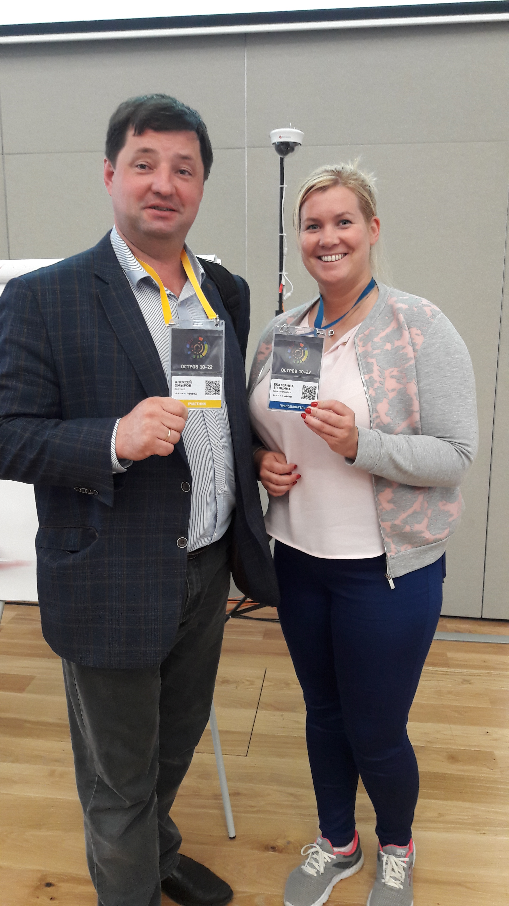
Технологическое предпринимательство и трансфер технологий

